Slide 1
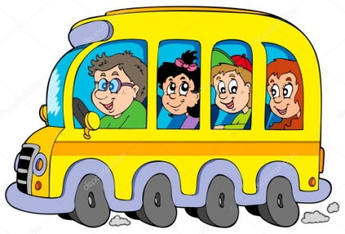
Игра-путешествие: «Мой родной город» Автор: воспитатель МБДОУ № 49 Карева О.Б.

Slide 2
Мультимедийная презентация «Игра – путешествие «Мой родной город» способствует расширению и закреплению полученных знаний детей о родном городе.
Цель: в игровой форме закрепить знания детей о родном городе.
Задачи:
формирование чувства привязанности к своему дому, детскому саду, друзьям;
формирование у детей чувства любви к своему родному краю, своей малой родине (г. Ленинск-Кузнецкий);
приобщать детей к родной природе, культуре и традициям.
Оборудование: компьютер, мультимедиапроектор.
Предварительная работа:
экскурсии по городу ;
целевые прогулки в лес, на поляну;
рассматривание фотографий, открыток о родном городе и его истории.
Участники игры: дети подготовительной к школе группы.

Slide 3
Сегодня мы с вами отправимся в путешествие по родному краю. Чтобы путешествие не показалось скучным, будем отгадывать загадки и рассказывать о том, что видим вокруг.
Первая остановка - «Мой любимый детский сад»
В каком городе находится твой детский сад?
Скажи название твоего садика? Назови адрес?

Slide 4
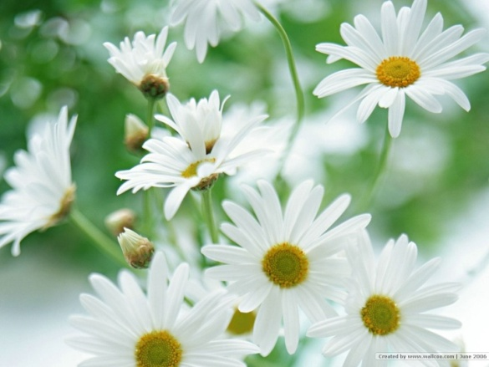
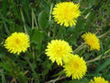
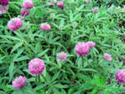
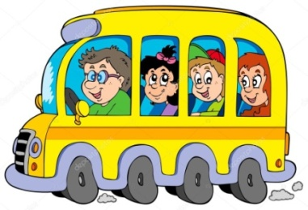
Вторая остановка - «Полянка возле детского сада» Наблюдение за лекарственными травами родного края.
Золотой и молодой за неделю стал седой, А денечка через два облысела голова, Спрячу-ка в карманчик бывший ….
На травинке солнца глаз
Светит каждому из нас.
Но совсем не горячи солнца
Белые лучи.
Спроси телёнка и барашка – Цветка вкусней на свете нет. Ведь не случайно Красной кашкой Его зовут за вкус и цвет.

Slide 5
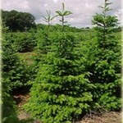
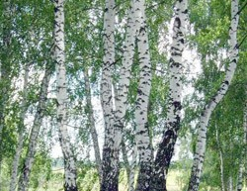
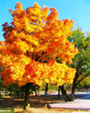
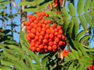
Третья остановка - «Русский лес» Дидактическая игра «Угадай, что за дерево»
Зелена, а не луг, Стоит Аленка, платок зеленый
Бела, а не снег, Тонкий стан, белый сарафан.
Кудрява, а без волос.
Я прихожу с подарками,
Блещу огнями яркими,
Нарядная, забавная,
На Новый год я главная!
Каждый год на нем с охотой
Вырастают вертолеты.
Жаль, что каждый вертолет
На всего один полет.
Ягоды не сладость, Зато глазу радость И садам украшенье, А друзьям угощенье.

Slide 6
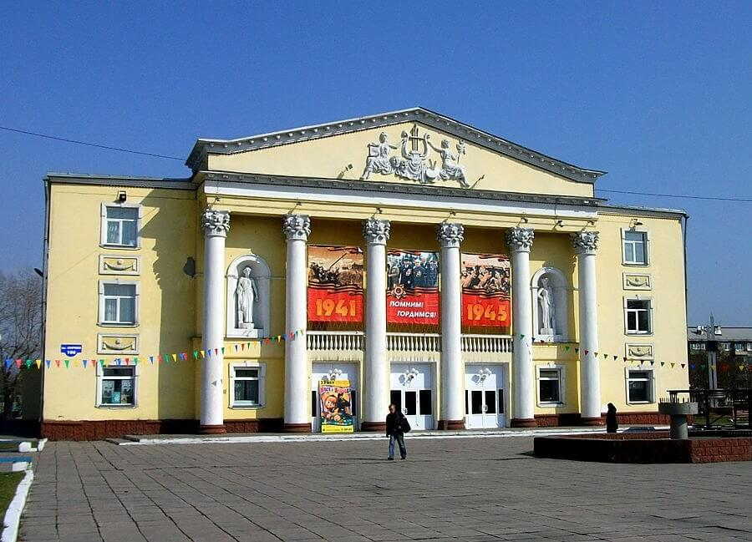
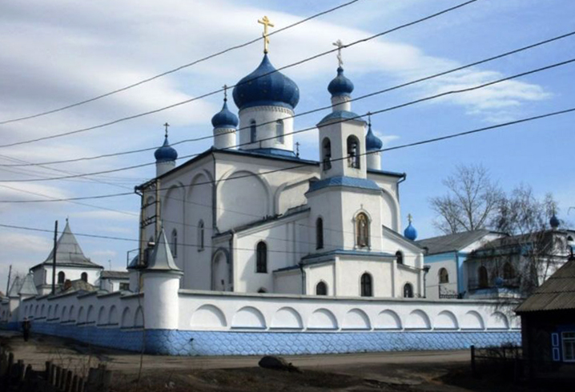
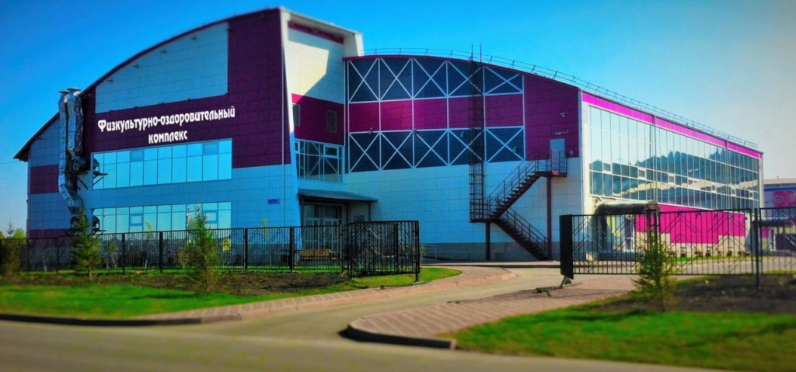
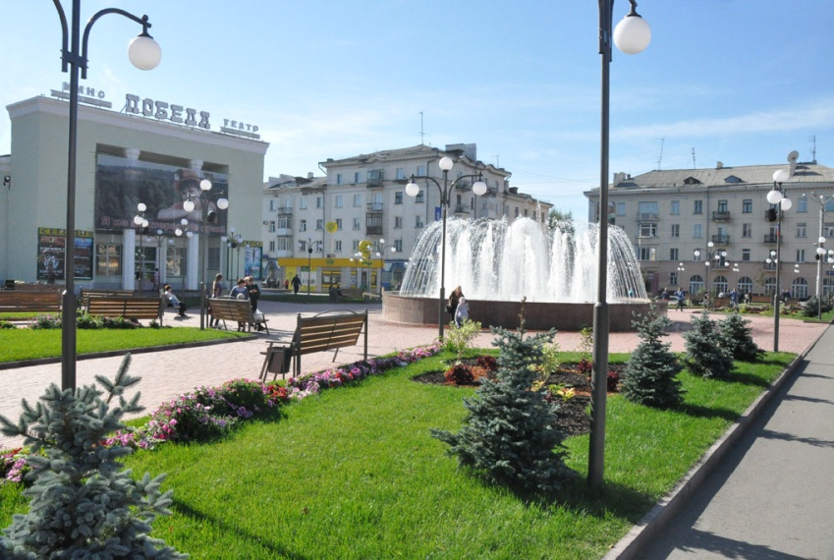
Четвертая остановка - «Достопримечательности города» Дидактическая играй «Угадай, что за здание?» .
Notes:
Свято-Серафимо-Покровский монастырь, Кинотеатр Победа, ДК им. Ярославского, ФОК

Slide 7
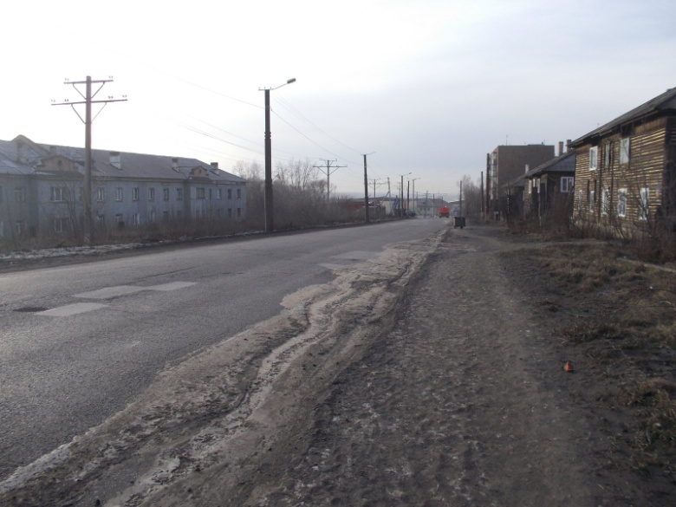
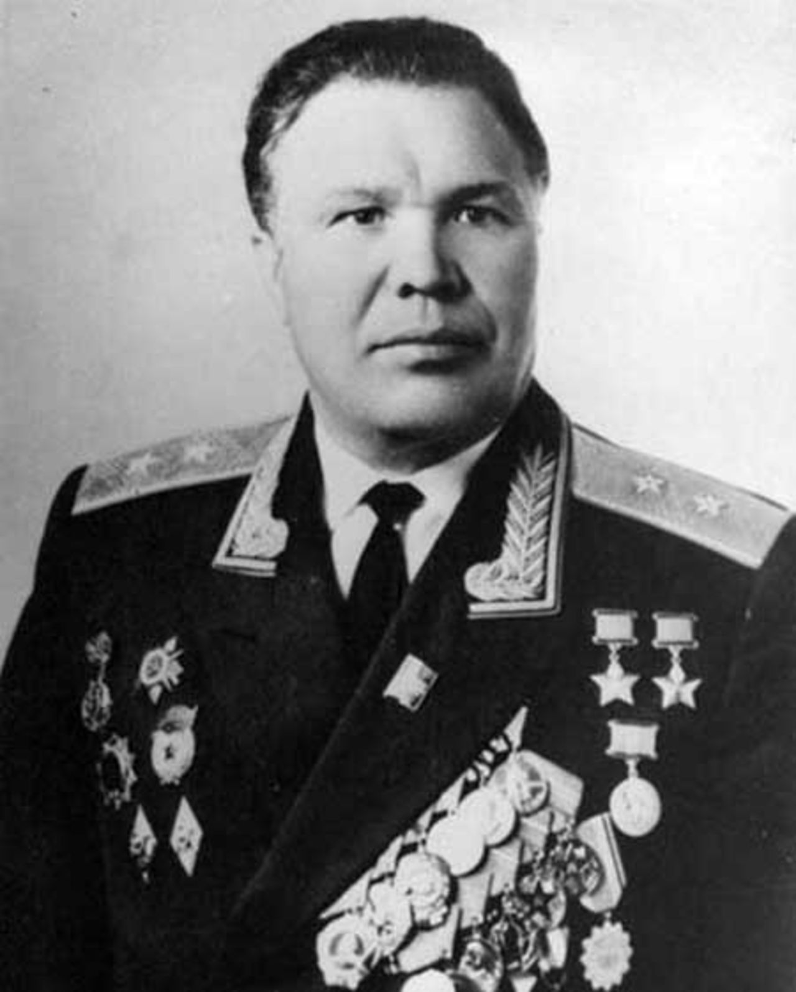
Пятая остановка - «Их имена в памяти улиц»
Что это за улица?
Улица Шилина
Афана́сий Петро́вич Ши́лин
Советский артиллерист дважды герой советского Союза

Slide 8
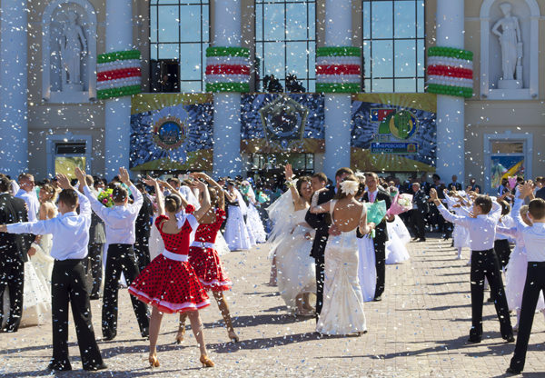
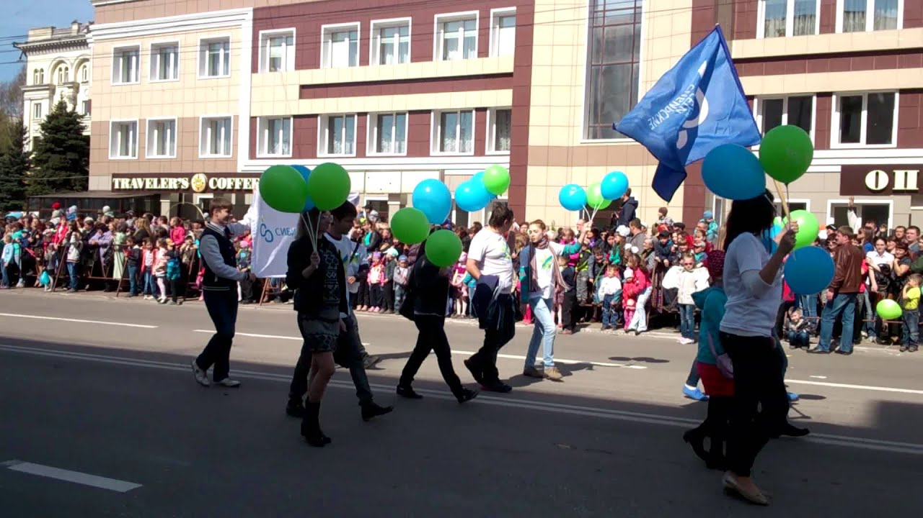
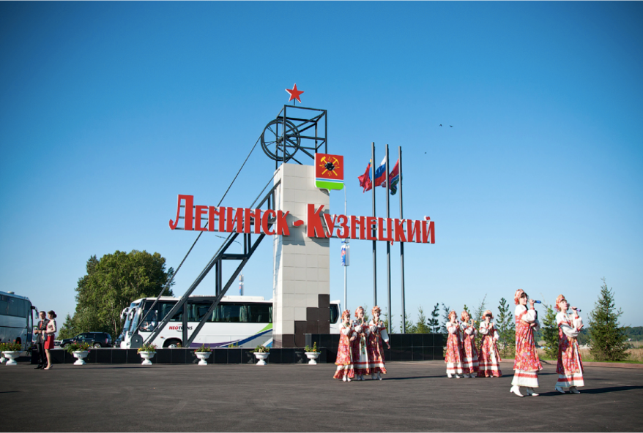
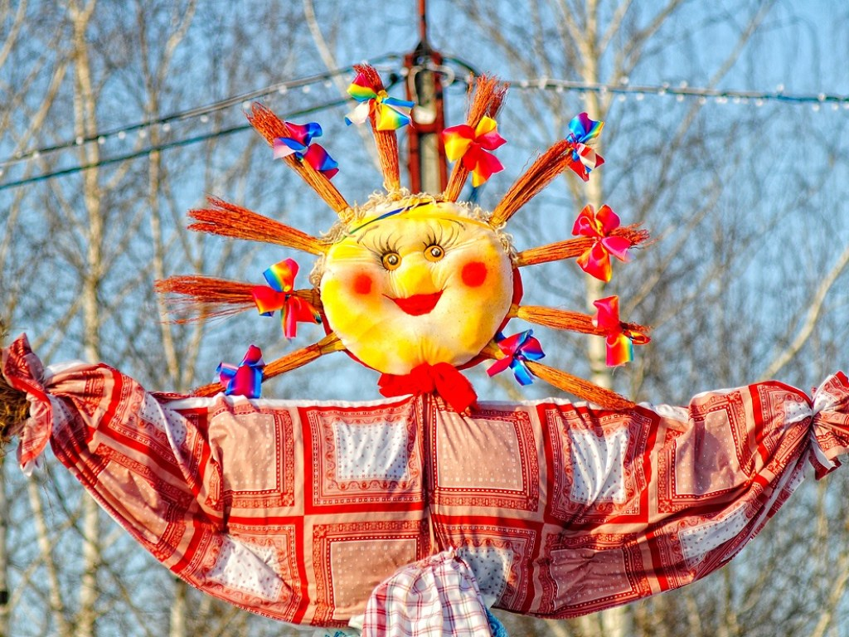
Продолжаем наше путешествие. Остановка шестая - «Расскажи о любимом городском празднике»
Notes:
День шахтера 2017г. День Победы, День города, Масленница

Slide 9
Остановка седьмая - «Герб города» Дидактическая игра «Угадай герб города»

Slide 10
Собери герб города

Slide 11
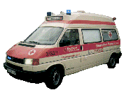
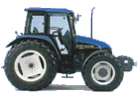
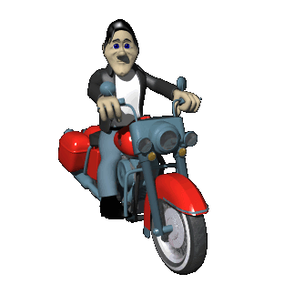
Дидактическая игра «Транспорт нашего города» (что лишнее?) Цель: закрепить знания детей о транспорте родного города

Slide 12
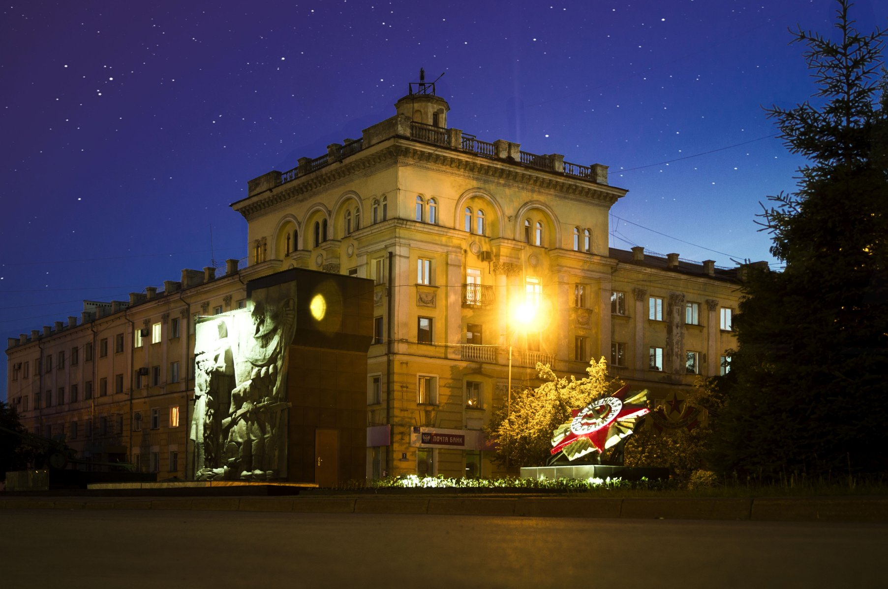
Вот и подошло к концу наше путешествие по родному городу. Я надеюсь, что когда вы вырастете, то приложите много усилий в процветание нашего города Ленинска- Кузнецкого.

Slide 13
Интернет - ресурсы
http://www.smayli.ru/
http://images.yandex.ru/?lr=969
http://ogoom.com/other/books/220494-zagadki-dlya-detey.html
http://www.heraldik.ru/gerbs/leninsk-kuznetskiy.htm

